Slide 1
Direct3D11 프로그래밍
3. Tone Mapping
ldw9981@gmail.com 이동원

Slide 2
학습목표
지금까지 사용했던 LDR 렌더타겟을 이해합니다.
HDR 렌더타겟의 필요성 을 이해합니다.
3. 노출과 자동 노출에 대한 개념을 이해합니다.
4. ACES Film ToneMapping 함수에 대해 이해합니다.
5. HDR 백버퍼를 사용하는 경우 데이터 해석 방법을 설정합니다.

Slide 3
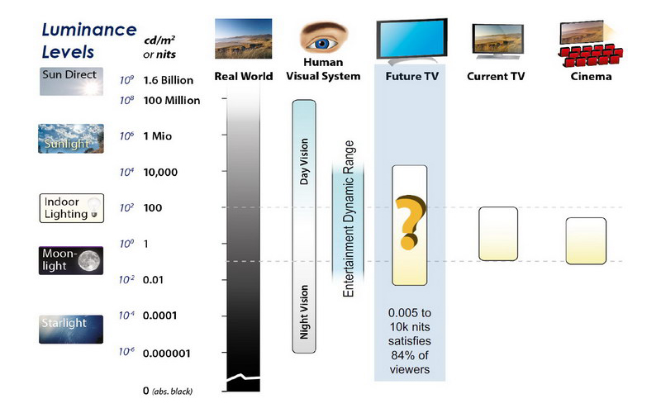
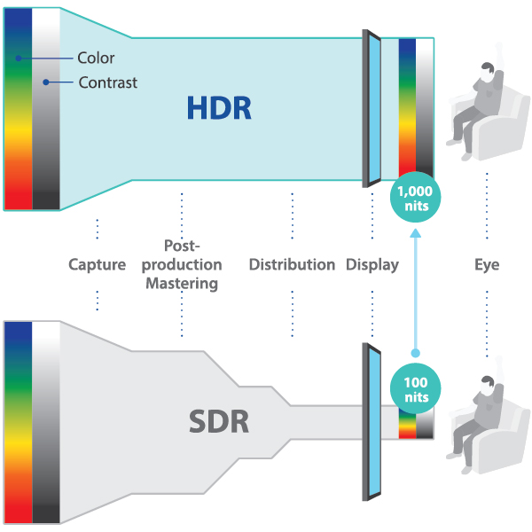
LDR 렌더타겟의 이해
스왑체인의 BackBuffer를 생성할 때 지금 까지는 LDR(Low Dynamic Range) DXGI_FORMAT_R8G8B8A8_UNORM 의 RenderTarget을 생성했다. 이 포맷은 채널당 8Bit만을 사용하여 0.0~1.0 의256 단계의 좁은 값 범위만 표현이 가능하다. UNORM의 의미는 PixelShader에서 렌더타겟에 1.0 이상의 값을 출력 하더라도 실제는 0~1 범위로 잘려(Clamp)나간다. 1.0 은 모니터 최대 밝기가 아니라 흰색의 기준 백색(Reference white)으로서 약 100 nit 밝기를 의도하는 값이다. 실제 출력은 디스플레이에 의해 결정된다.

Slide 4



HDR 렌더타겟의 필요성
픽셀의 색상을 계산하는 렌더타겟은 하드웨어와 상관없이 각 채널의 값을 1.0 이상을 다룰 수 있는 계산공간을
만들어 Render를 하여 그린다. 출력 공간은 UNORM [0.0,1.0] 이지만 HDR 1024 단계 , SDR은 256 단계 표현가능
계산 공간
출력 공간
Render Quad
( Exposure-> ToneMapping )
(HDR 지원 확인 필요)
HDR BackBuffer
R10G10B10A2_UNORM
[0.0,1.0]
HDR RenderTarget
R16G16B16A16_FLOAT
LDR BackBuffer
R8G8B8A8_UNORM
[0.0,1.0]
계산용 렌더타겟 텍스처를
맵핑하여 백 버퍼에 그린다
용어 | 정의 | 초점 | 의미
SDR | Standard Dynamic Range | 표준 규격 (Rec. 709, sRGB) | 표준적인 색 영역 및 톤 매핑 규격을 따르는 출력 (Display)
LDR | Low Dynamic Range | 낮은 동적 범위 (Contrast Ratio) | 1.0으로 클램프된 (제한된) 픽셀 값 범위를 저장하는 (렌더타겟)

Slide 5
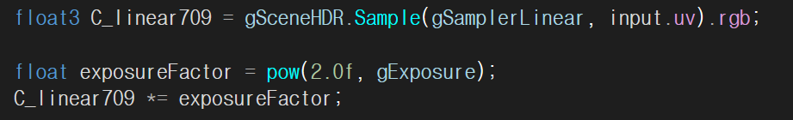
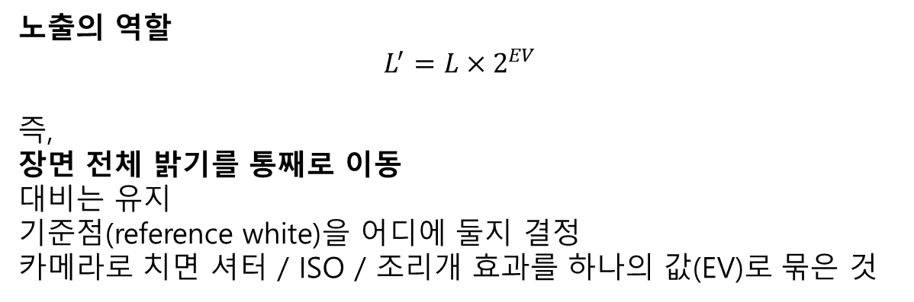
노출(Exposure)
HDR 렌더타겟 선형공간에서 계산한 값을 전체에 일괄 선형적으로 밝기를 스케일 하는 과정
EV를 2^EV 형태(지수)로 쓰는 이유는 사람 눈의 밝기 인식이 ‘선형’이 아니라 ‘로그적’이기 때문이다.
노출의 역할
$$L^{′}=L×2^{EV}$$
즉,
장면 전체 밝기를 통째로 이동
대비는 유지
기준점(reference white)을 어디에 둘지 결정
카메라로 치면 셔터 / ISO / 조리개 효과를 하나의 값(EV)로 묶은 것
EV 값 | exposureFactor | 의미
EV = 0 | 2⁰ = 1.0 | 기준 노출 (원본 밝기 그대로)
EV = +1 | 2¹ = 2.0 | 2배 밝게
EV = -1 | 2⁻¹ = 0.5 | ½배 어둡게
EV = +2 | 4.0 | 4배 밝게
EV = -2 | 0.25 | ¼배 어둡게
“자동노출”
화면의 평균적인 밝기를 계산하여 너무 어두우면 EV를
올리고, 너무 밝으면 EV를 내려서 화면의 디테일을 살린다.
화면 전체의 “평균 휘도”가 기준 백색(scene-linear 1.0) 근처가 되도록 노출(EV)을 자동으로 맞춘다.

Slide 6
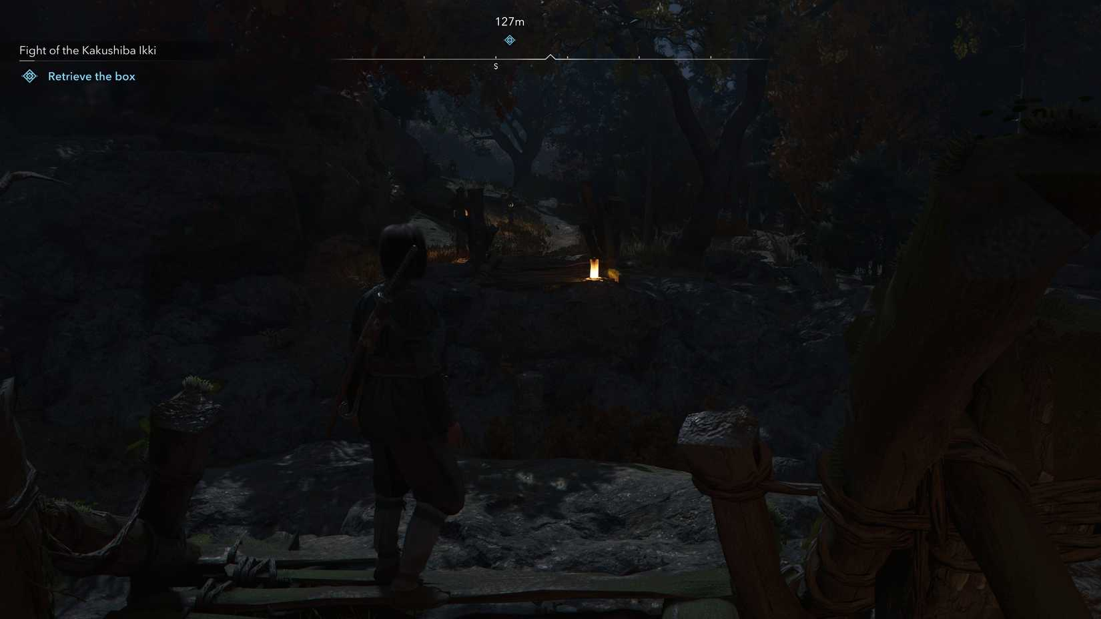
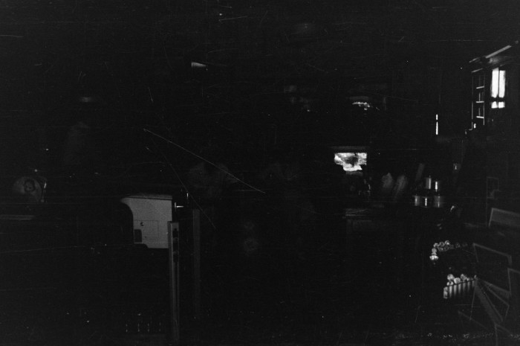
노출 조정이 필요한 예
빛이 부족한 환경에서 명암의 디테일이 사라진 경우
역광 사진: 인물 뒤에서 강한 빛이 들어와 얼굴이 검게 실루엣처럼 보일 때 보정이 필요합니다.
야경 및 저조도: 충분한 빛을 확보하지 못한 밤 거리나 실내 사진으로, 섀도우(그림자) 부분의 디테일이 사라진 경우입니다. 특징: 이미지가 칙칙하고 색상이 흐릿하거나, 어두운 영역의 질감이 보이지 않습니다.

Slide 7
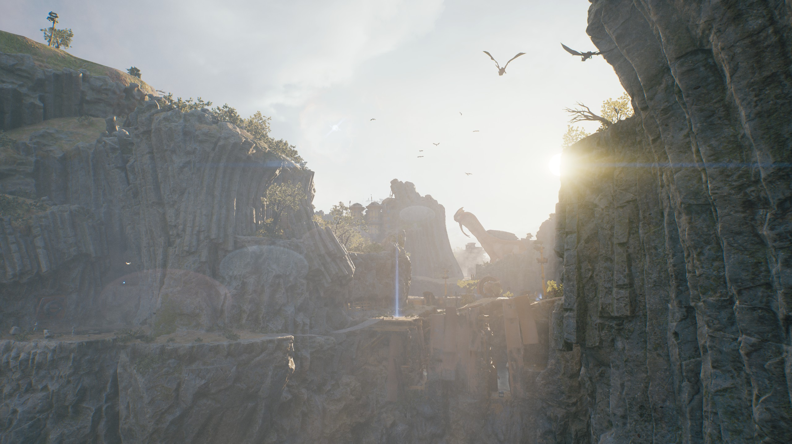
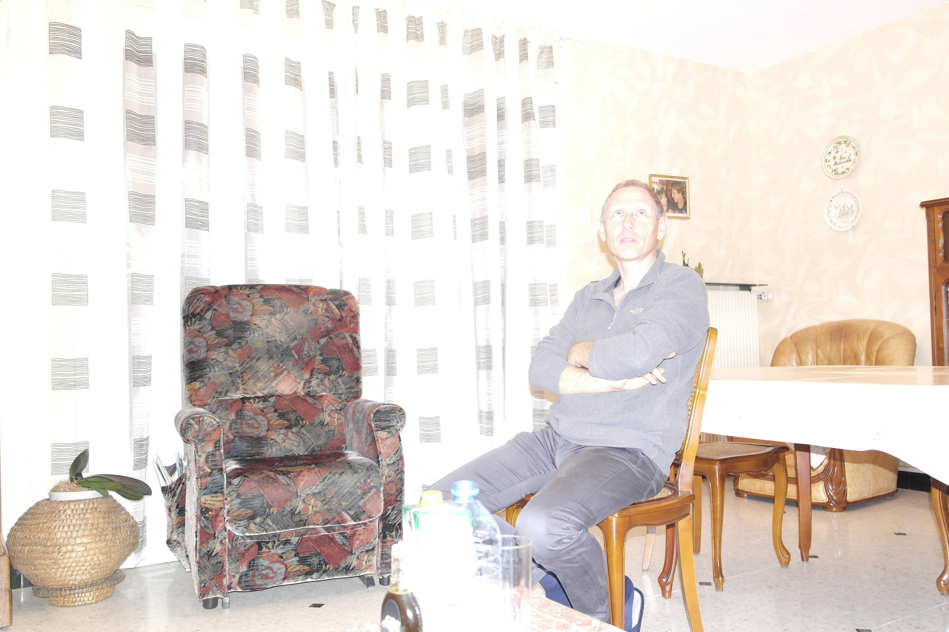
노출 조정이 필요한 예
조명이 과도해서 화면 전체적으로 너무 밝은 씬. 사람의 눈으로는 밝은 부분을 구분 하기 힘들다.
이 상태가 유지되면 않도록 노출을 낮춘다.

Slide 8
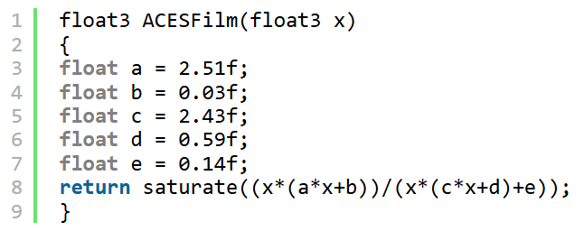
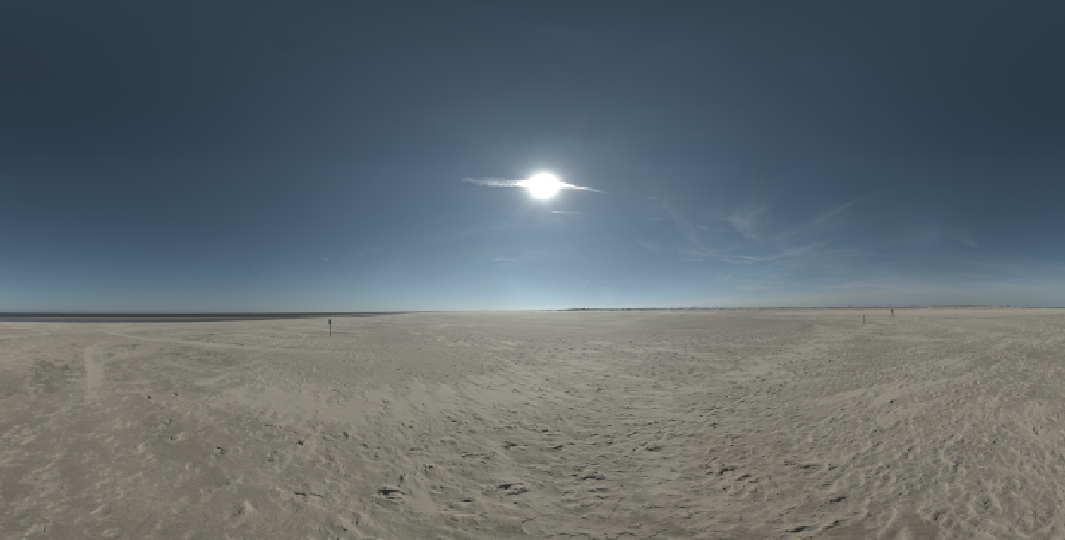
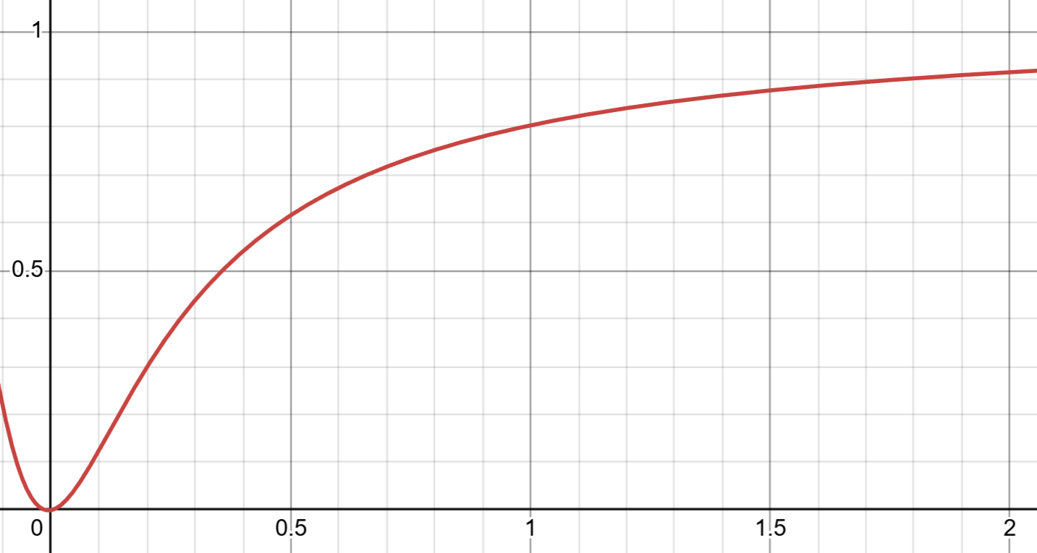
Tone Mapping
HDR 값의 범위를 LDR로 압축하는 알고리즘. HDR에서의 범위는 사실상 제한이 없다 하지만 일상에서의 밝기를
표현하는 자주 사용되는 값의 범위는 한정되어 있음. 또한 인간이 디테일을 잘 구분할 수 있는 영역은 한정되어 있다.
ACESFilm은 HDR 색상을 LDR 또는 HDR 출력 범위 [0,1]로 매핑하기 위한 Filmic Tone Mapping 함수로, 밝은 영역은 인간이 구분하기 어려운 특성을 고려해 강하게 압축하고, 어두운 영역은 상대적인 대비를 유지하도록 비선형적으로 재분배한다.
https://wkjarosz.github.io/hdrview/
아주 밝은 부분만 1.0 이상
https://www.desmos.com/calculator/eontrcegbx
HDR 조명 결과는 보통 이런 범위를 가짐:
실내: 0.01 ~ 1
하늘: 5 ~ 20
태양: 100 ~ 10000+
대부분은 0.0~1.0 사이
0.0~0.5 값들은
0.6 이하에
1 넘는 값들은
대부분 0.8~1.0 근처에 맵핑

Slide 9
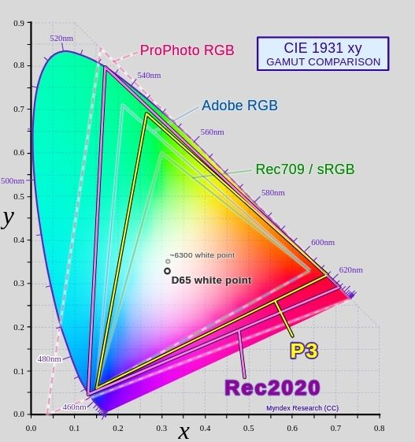
올바른 HDR 백버퍼 사용하기
HDR 출력을 사용한다면 백버퍼 생성 이후 스왑체인에게 버퍼에 담긴 데이터값이 어떤 신호인지를 명시해야한다.
if (m_format == DXGI_FORMAT_R10G10B10A2_UNORM)
{ // EOTF = PQ (ST.2084 / G2084) , 색역(Primaries) = Rec.2020 , RGB Full Range
// 이 스왑체인의 0.0~1.0 값은 선형 RGB나 감마 값이 아니라 PQ로 인코딩된 HDR10 신호로 해석하라”
HR_T(swapChain3->SetColorSpace1(DXGI_COLOR_SPACE_RGB_FULL_G2084_NONE_P2020));
}
1) 백버퍼의 값 “해석 방식”을 지정
DXGI_FORMAT_R10G10B10A2_UNORM은 채널당 10비트 정규화 값을 저장하는 포맷일 뿐,
그 값이 어떤 색 공간(Color Primaries)과 어떤 전기-광 변환 함수(EOTF)를 따르는 지는
포맷 자체만으로는 알 수 없다.
즉, 이 포맷만으로는 OS가 해당 백버퍼의 값이: LDR(sRGB / Rec.709, 감마 기반)인지 HDR(PQ / Rec.2020)인지 어떤 밝기 해석 방식(EOTF: Gamma vs ST.2084)을 사용해야 하는지 를 판단할 수 없다.
2) OS HDR 출력 파이프라인 을 활성화
Windows는 HDR이 활성화된 환경에서 SDR 출력 경로와 HDR 출력 경로를 내부적으로 구분하여 처리한다. 스왑체인의 Color Space를 DXGI_COLOR_SPACE_RGB_FULL_G2084_NONE_P2020으로 명시해야만, 해당 스왑체인이 HDR10 출력 경로로 인식되어 디스플레이까지 전달된다.
설정 안 하면:
HDR을 지원하는 모니터와 OS HDR이 켜져 있더라도 스왑체인은 LDR 출력으로 간주될 수 있으며,
결과적으로 밝기 범위(≈100 nits)와 색역(Rec.709)에 제한되거나,
드라이버 또는 OS에 의해 의도하지 않은 색 공간 / 감마 변환이 자동 적용되어
출력 결과가 시스템·환경에 따라 불안정해질 수 있다.

Slide 10
과제
ImageBaseLighting 구현 과정에서 HDR 데이터 (1.0넘는값)이 1.0으로 Clamp되지 않도록
계산을위한 SceneHDR RenderTarget(R16G16B16A16_FLOAT )과
백버퍼 LDR(R8G8B8A8_UNORM) 또는 HDR(R10G10B10A2_UNORM)을 생성합니다. LDR먼저 구현
Exposure와 ToneMapping을 통하여 HDR의 밝은 부분(1.0넘는부분)의 디테일이 살아 있는지 확인합니다.

